Slide 1


PARCIAL 2
DANIEL MOLINA
1007420

Slide 2


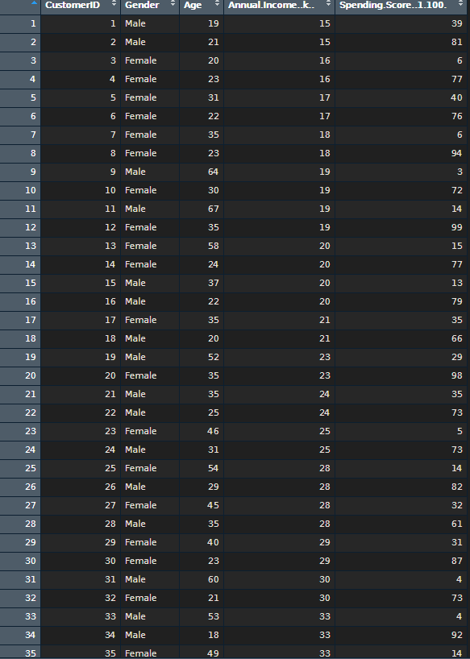
LIMPIEZA DE DATOS
SE EMPIEZA LIMPIANDO LOS DATOS QUE APARECEN COMO N/A EN LA BD PARA LA CREACION DE CLUSTERING

Slide 3
LAS TABLAS TODAS SON FUNCIONALES EN EXCEPCION DE ALGUNOS DATOS EN LOS CUALES FUERON ELIMINADOS Y QUE SE ENCUENTRAN COMO N/A EN EL DOCUMENTO EN R

Slide 4
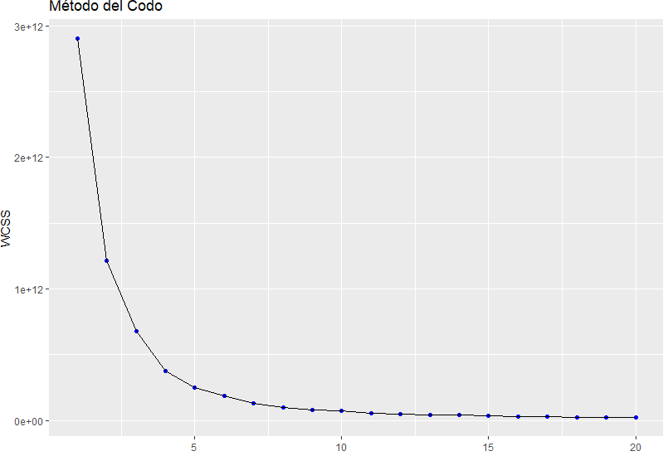
Se puede observar que el número ideal de clusters es de 2 y que se muestran en la gráfica debido a que es donde se observa el corte de la bajada de la grafica.

Slide 5
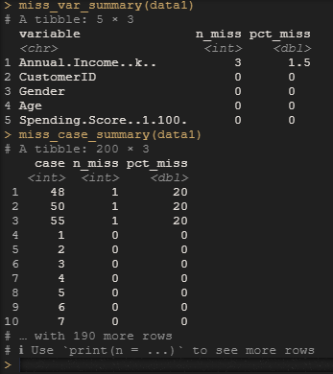
Se PUEDE OBSERVAR LOS DATOS EN LOS CUALES TIENEN NA EN LA TABLA

Slide 6
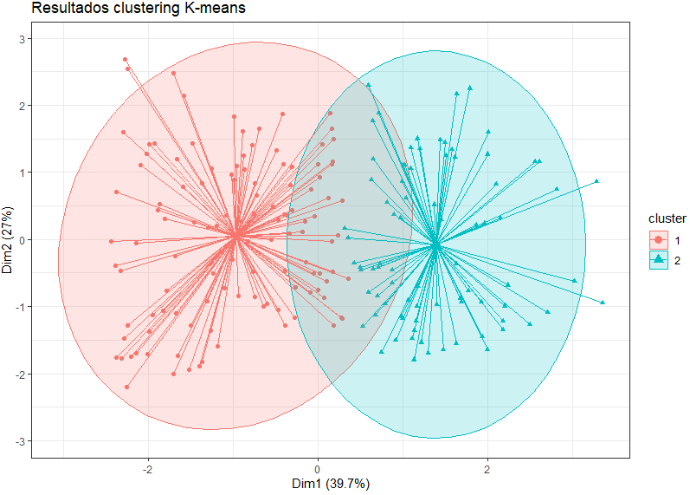
REALIZAMOS EL CLUSTER CON EL NÚMERO IDEAL QUE SE MUESTRA CON LA LEY DEL CODO Y CON LOS DATOS LIMPIOS Y QUE SON UTILIZADOS PARA AGRUPAR LOS DATOS QUE APARECEN EN LA TABLA

